Slide 1
UI 분석
박성현
8시간
Notes:
UX : 유용성, 사용성, 학습용이성, 심미성, 감성
집단서사 :
손실회피 :
과거경험과 기대 : 전투배치에서 오른쪽에 있으면 공격을 자주 받을 것이라 기대
장비 캐릭터의 등급이 높으면 성능도 좋을 것이라는 기대
읽기와 해석 : 정보의 묶음
상대적 가격, 초기 값 설정, 마감시간 설정
단순노출 효과 : 초기화면에서 지속적으로 캐릭터를 보여주는 것
단계적 요구 :
낮은 공 기법 :
그것이 전부가 아닙니다 기법 :

Slide 2
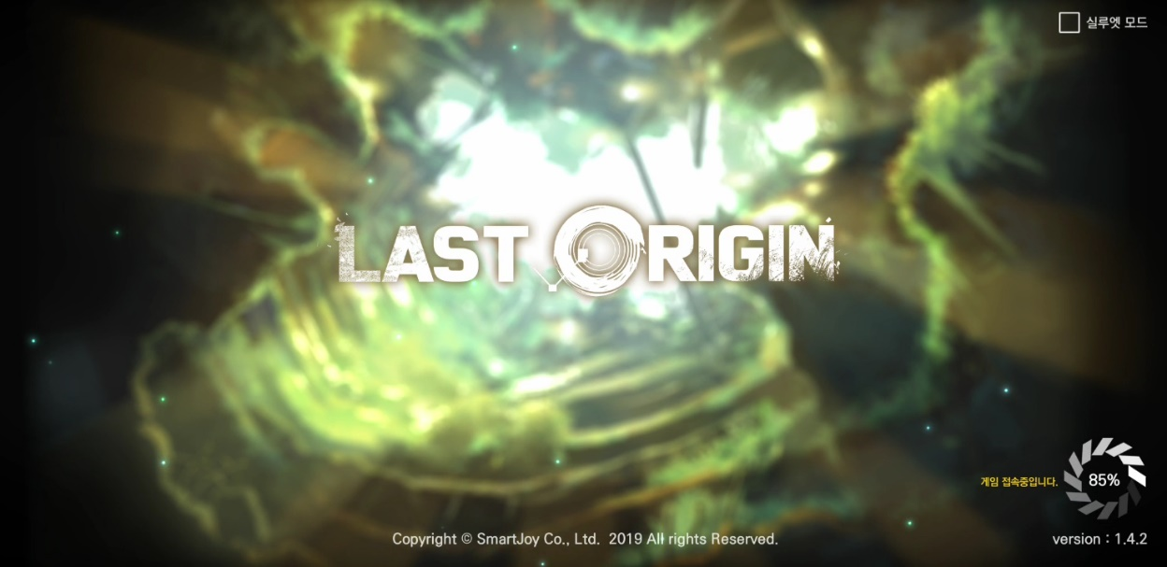
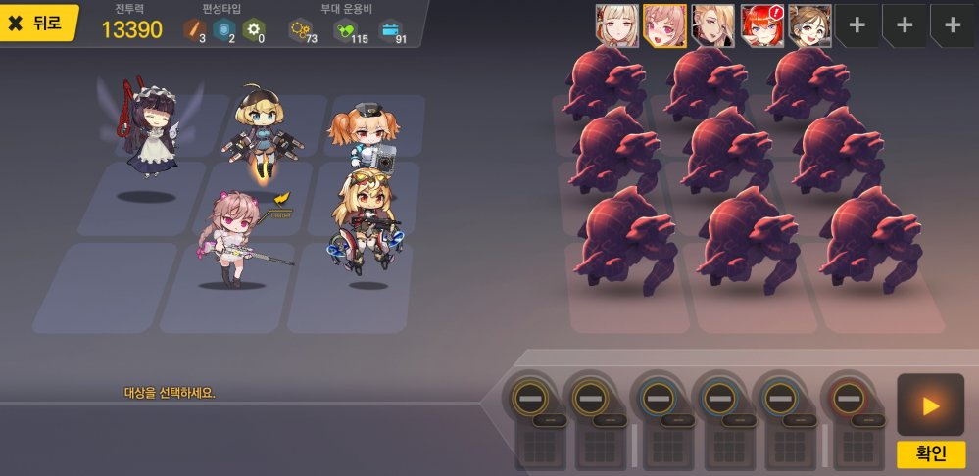
게임소개
게임 명 | 라스트 오리진
장르 | SRPG 코레류
플렛폼 | 모바일
소개 | 턴제 전투로 캐릭터의 AP값에 따라 순서대로 행동이 정해 진다. 유저는 3X3의 칸에 캐릭터를 배치하여 전투를 진행한다. 유저는 캐릭터의 스킬의 사거리 데미지 AP수치 등 캐릭터의 능력치를 고려하여 전투를 진행한다.

Slide 3
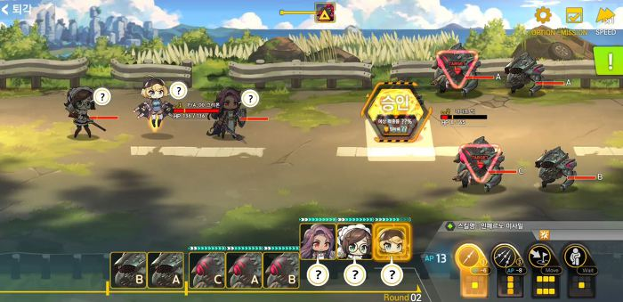
캐릭터의 배치
유저는 3X3에 캐릭터를 배치할 수 있다. 유저의 캐릭터는 좌측에 배치되고 우측을 향해 바라보고 있고 적 캐릭터는 우측에 배치되고 좌측을 향해 바라보고 있다.
유저는 오른쪽에 배치한 캐릭터가 우선적으로 공격을 받고 왼쪽에 배치한 캐릭터가 공격을 받지 않을 것이라 생각하고 오른쪽에 방어력과 생명력이 높은 캐릭터를 배치한다.
실제로는 오른쪽 열에 캐릭터가 있더라도 그 뒤에 있는 캐릭터가 공격 받는 경우가 있다. 하지만 사거리부분이 존재해서 높은 확률로 우측의 캐릭터가 공격을 받는다.
Notes:
UX : 유용성, 사용성, 학습용이성, 심미성, 감성
집단서사 : 길드 소속의 욕구 사회집단의 수는 변화한다. 사회적 동조
손실회피 : 사람은 잃는 것을 싫어 한다.
과거경험과 기대 : 사람은 과거의 경험을 기준으로 생각한다.
읽기와 해석 : 사람은 정보를 인식하는데 시간이 걸린다.
상대적 가격, 초기 값 설정, 마감시간 설정
단순노출 효과 :
단계적 요구
낮은 공 기법
그것이 전부가 아닙니다 기법

Slide 4
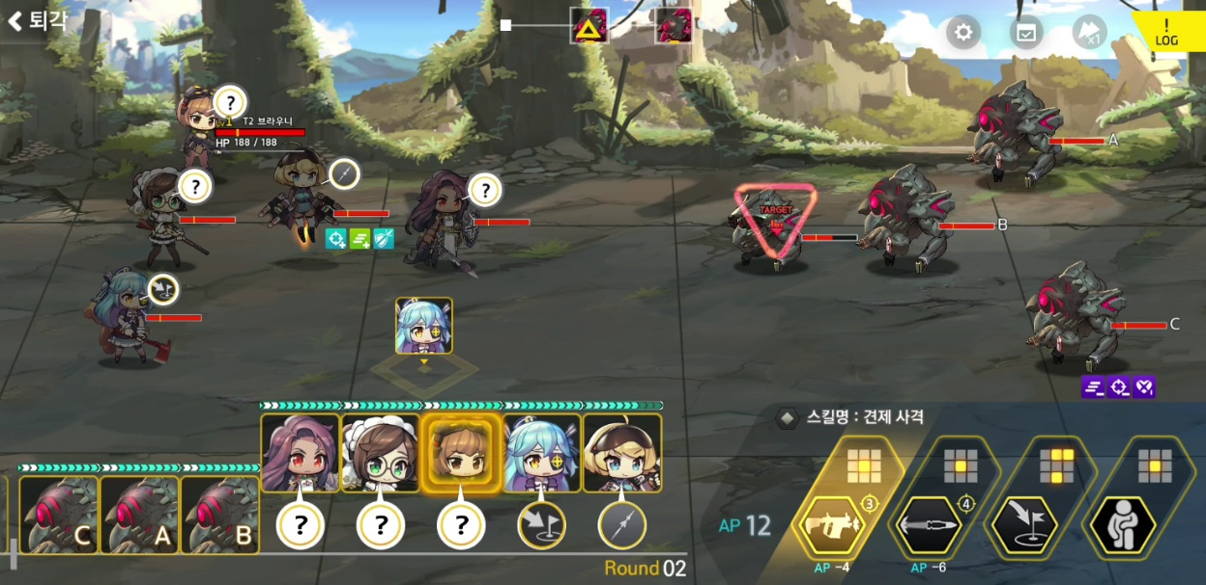
전투화면
우측 하단에 스킬을 배치하여 비슷한 장르의 게임과 유사하게 배치하였다. 모바일 게임에서 스킬 조작 버튼은 우측 하단에 배치 되어있는 유저 경험이 많이 있어 동일하게 배치한 것 같다.
중앙상단에 스테이지 정도를 표기를 하여 스테이지의 진행 정도를 쉽게 알 수 있도록 하였다.
진행 순서의 경우 매 턴마다 AP수치(스킬 사용에 필요한 재화)의 정도에 따라 캐릭터의 스킬 사용을 하도록 되기에 하단에 스킬과 연관 되어 있어 턴이 스킬 선택창의 좌측에 배치 되어있었다.
타겟을 선정하여 승인을 누르는 형태로 되어 있어 유저의 선택을 두 번 확인하도록 하였다.
캐릭터의 화면에 ?표시를 통해 유저가 캐릭터 스킬을 선정 하였는지 한 눈에 알 수 있도록 설정 되어있다.

Slide 5
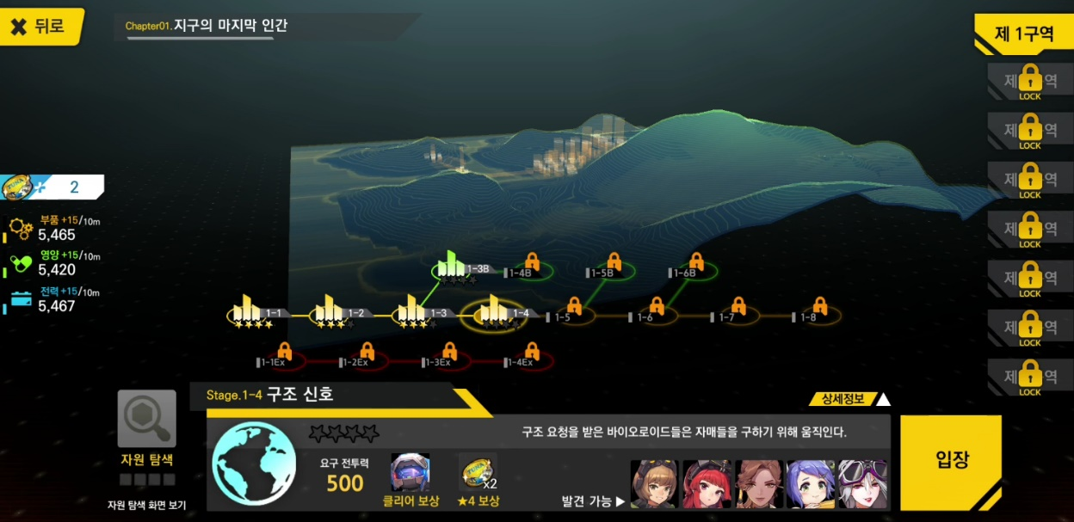
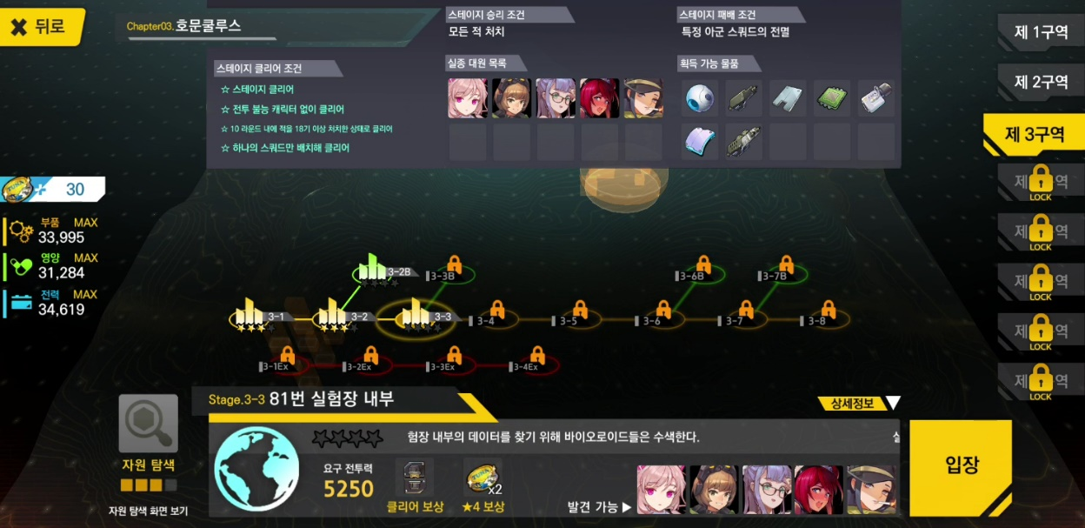
스테이지 진입화면
스테이지는 좌측에서 우측으로 이동하도록 보여진다.
연관된 스테이지의 경우 선으로 연결되어 연관성을 알 수 있도록 한다.
우측에 구역 정도를 위에서 아래로 내려가는 형태로 단계가 표현되었다.
진입이 불가능한 스테이지나 구역의 경우 자물쇠 모양의 아이콘이 있어 유저가 이 장소로 갈 수 없다는 것을 알려준다.
상세 정보 버튼을 누르면 상단에 배치 되어 있다. 많은 정보를 한번에 전달하게 되면 유저는 모든 정보를 인지하기 힘들기 때문에 순차적으로 정보를 제공하도록 하였다.

Slide 6
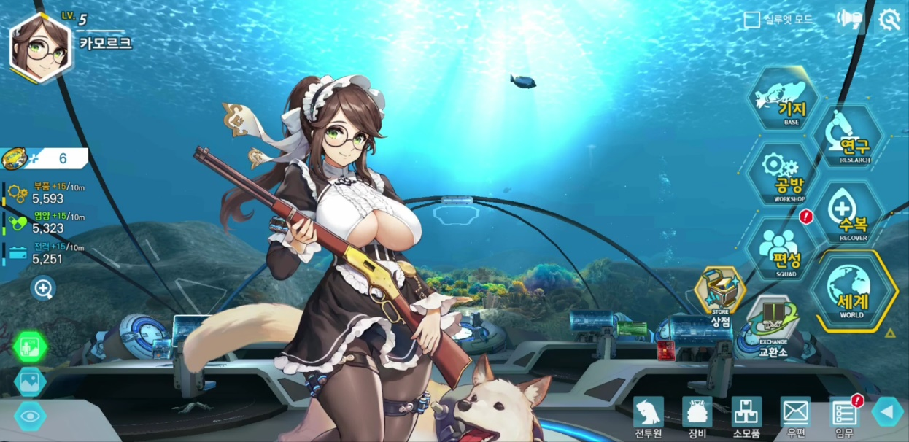
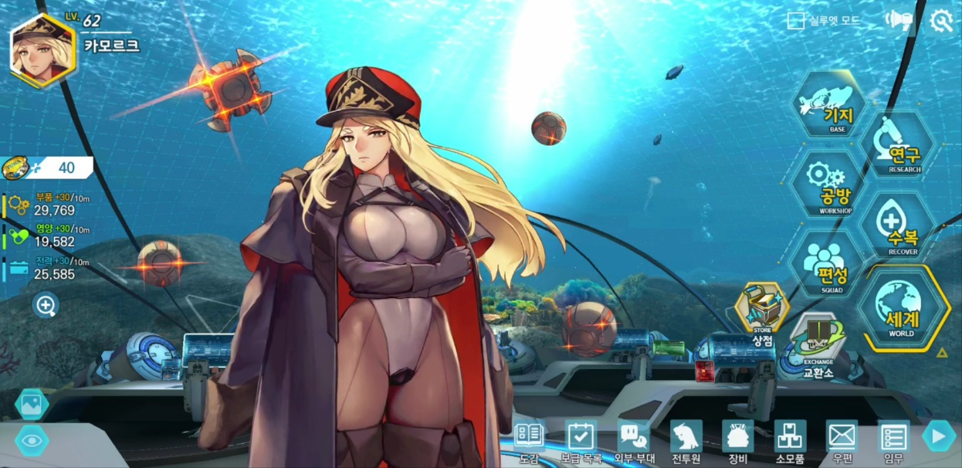
진입화면
게임시작시에 부관을 선택하여 로비 화면에 표시한다.
부관을 유저가 원하는 것으로 변경이 가능하게 함으로서 유저가 원하는 캐릭터를 선택하게 한다. 단순노출효과로 자신이 가지고 있는 캐릭터의 애정도를 높이는 효과를 가진다.
우측 영역에 버튼을 모아 두어 유저의 편리성을 높였다.
우측 하단에 화살표를 누르게 되면 추가 정보창 버튼을 추가한다. 많은 정보를 한번에 전달하게 되면 유저는 모든 정보를 인지하기 힘들기 때문에 순차적으로 정보를 제공하도록 하였다.

Slide 7
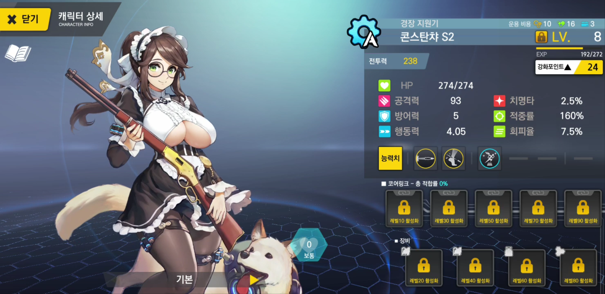
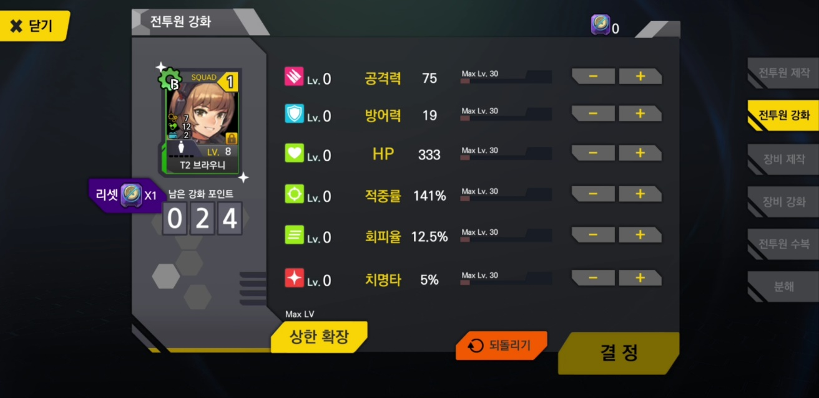
라스트 오리진(캐릭터 성장)
캐릭터마다 총 4개의 장비를 장착할 수 있다.
장비는 20레벨 구간마다 1칸씩 증가한다.
장비의 종류는 칩, OS, 보조장비로 구분되어 있으며 각 캐릭터마다 장착 가능한 장비의 종류가 다르다.
코어링크 통해 캐릭터에 캐릭터를 장착하여 캐릭터의 능력치가 상승한다. 캐릭터는 제한은 없으나 각 캐릭터의 타입과 역할군에 따라 증가 값이 다르다.(같은 캐릭터의 경우 100%상승한다.)
전투원 강화를 통해 능력치의 최대치가 증가한다. 등급에 따라 상승 가능한 수치가 다르다.

Slide 8
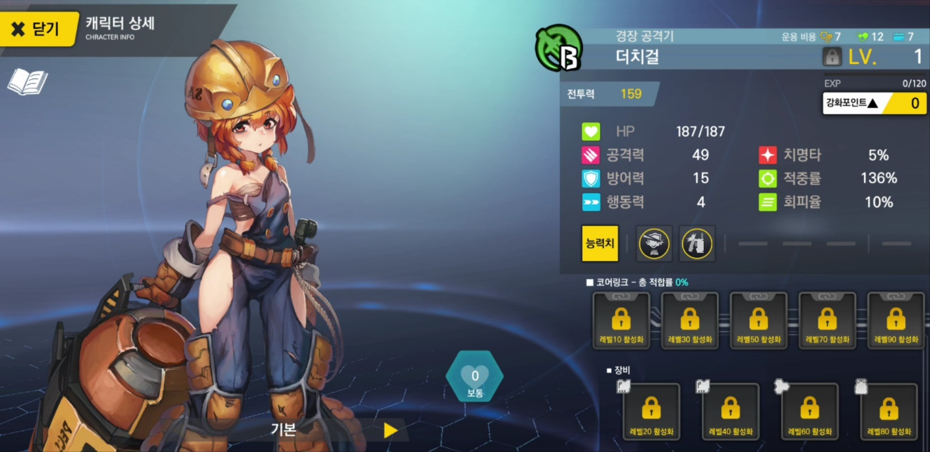
장비 설정
캐릭터에 장비 4개와 캐릭터 5개를 장착한다.

Slide 9
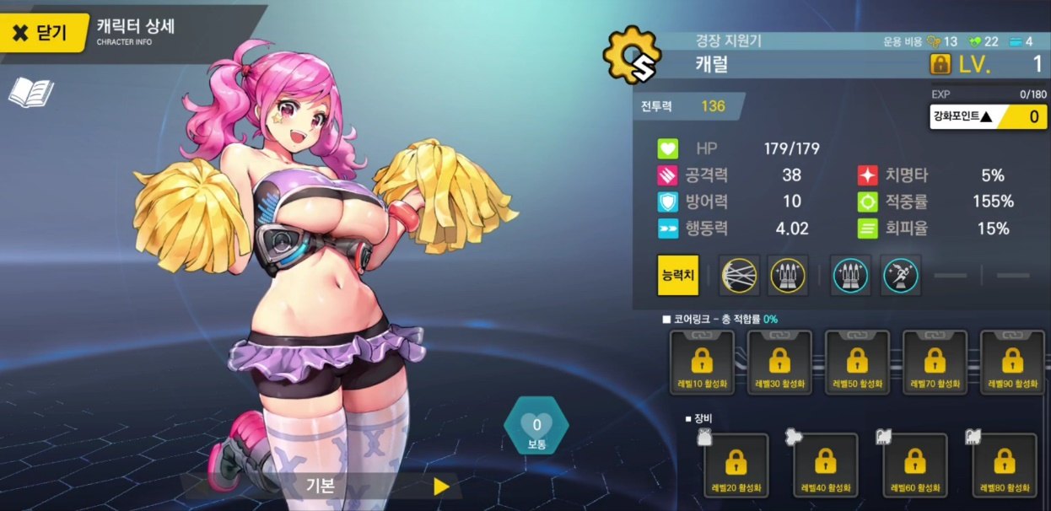
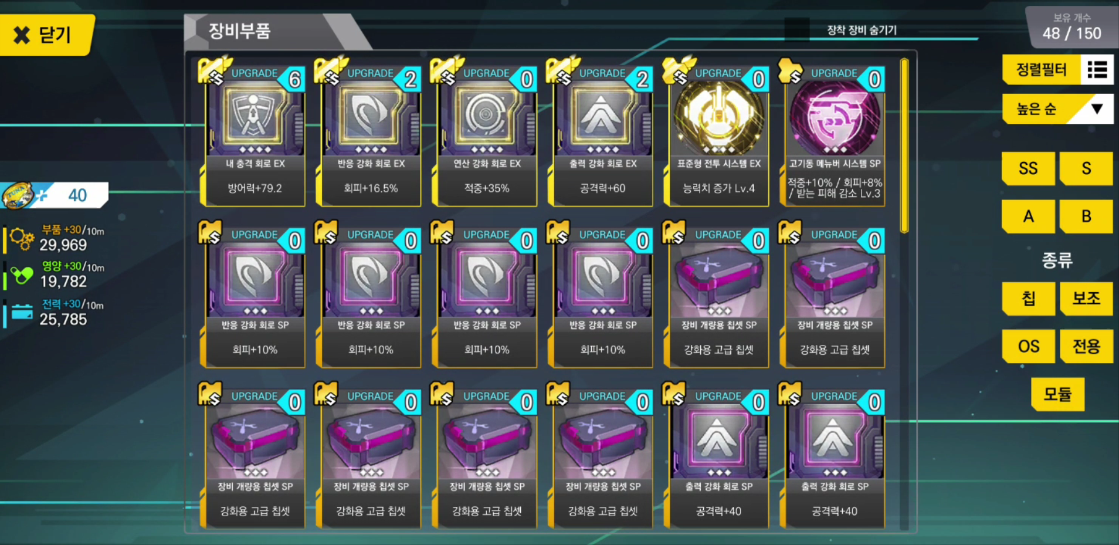
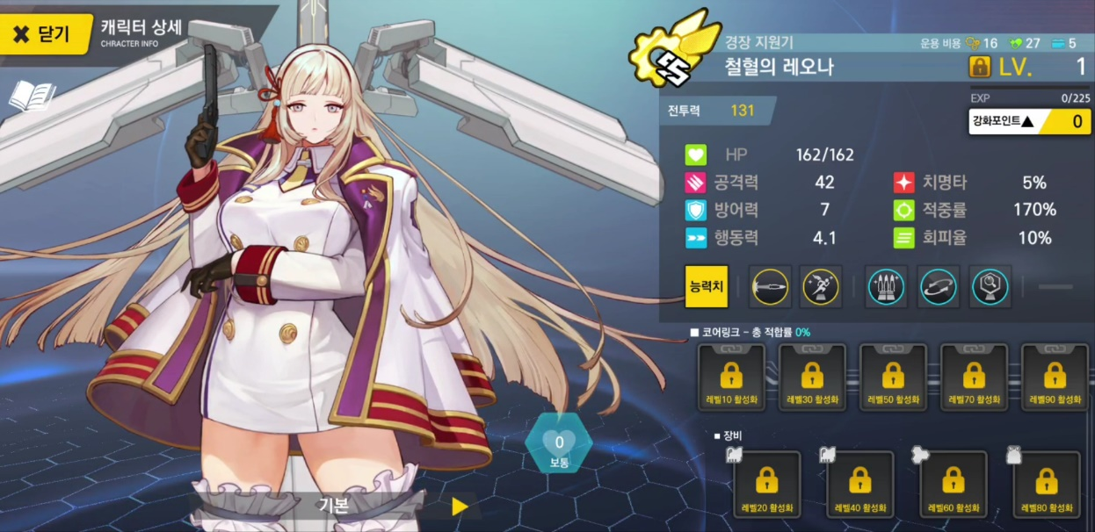

등급 및 레벨
유저는 등급이 높을 수록 획득하기가 힘들고 성능이 향상이 될 것이라는 기대를 가지고 캐릭터나 장비를 수집한다.
유저는 장비나 캐릭터의 레벨이 높아지면 성능이 향상이 되는 것을 기대하게 된다.

Slide 10
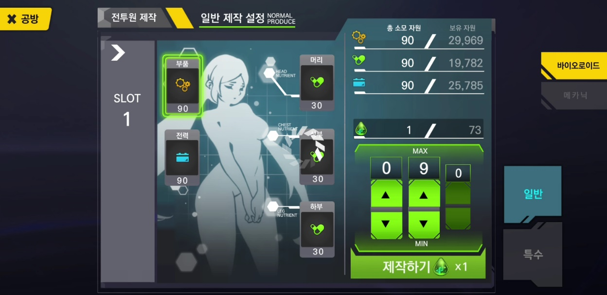
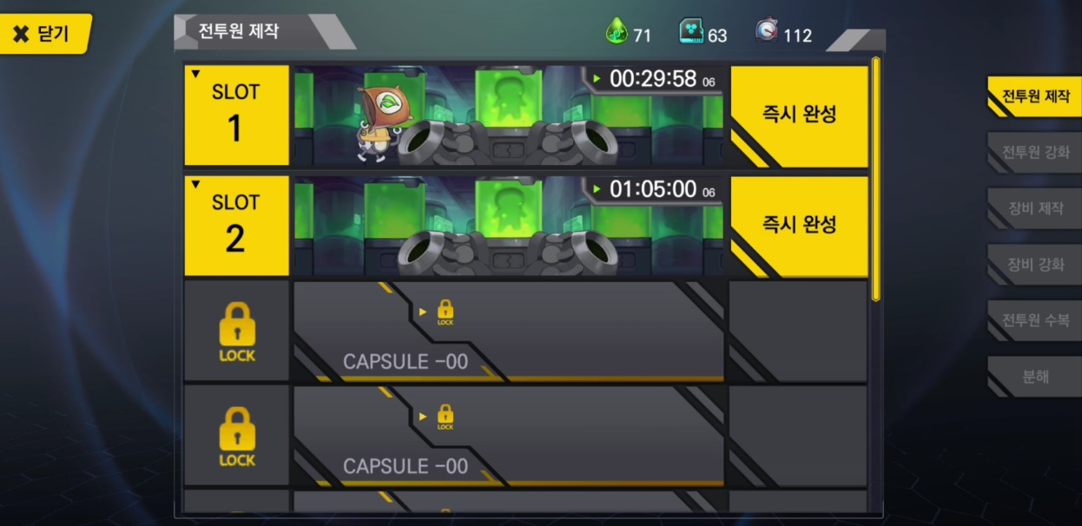
제작
같은 재료를 넣더라도 생산시간이 다르게 설정되고 생산시간에 따라 좀 더 좋은 캐릭터가 나오지 않을 까라는 기대를 하게 된다.
많은 재료를 넣으면 생산시간이 길게 설정될 확률이 높아지고 높은 등급의 캐릭터가 등장할 수 있다.

Slide 11

정보의 배치
정보의 배치가 8개

Slide 12
버튼의 배치
버튼의 배치가 대부분 우측부분에 설정 되어 있다.

Slide 13
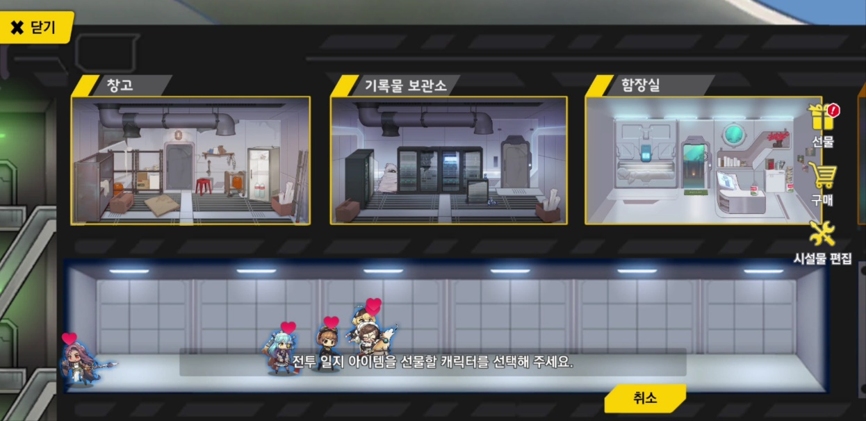
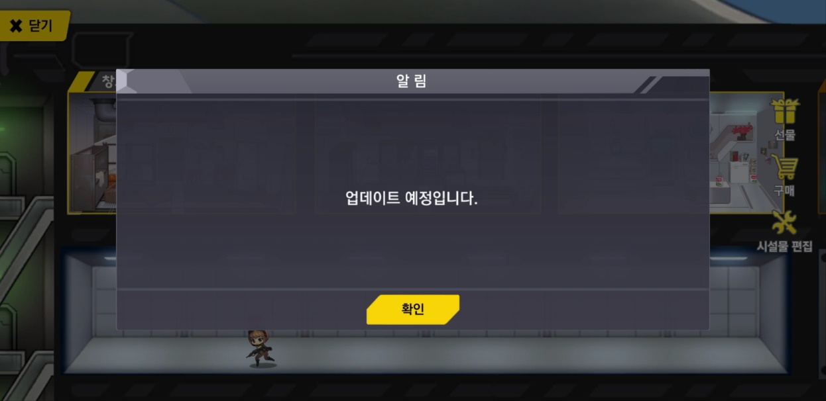
기지 버튼
기지 영역에서 버튼이 존재한다.
구매와 시설물 편집버튼을 누르게 되면 “업데이트 예정입니다＂ 팝업창이 등장한다.

Slide 14
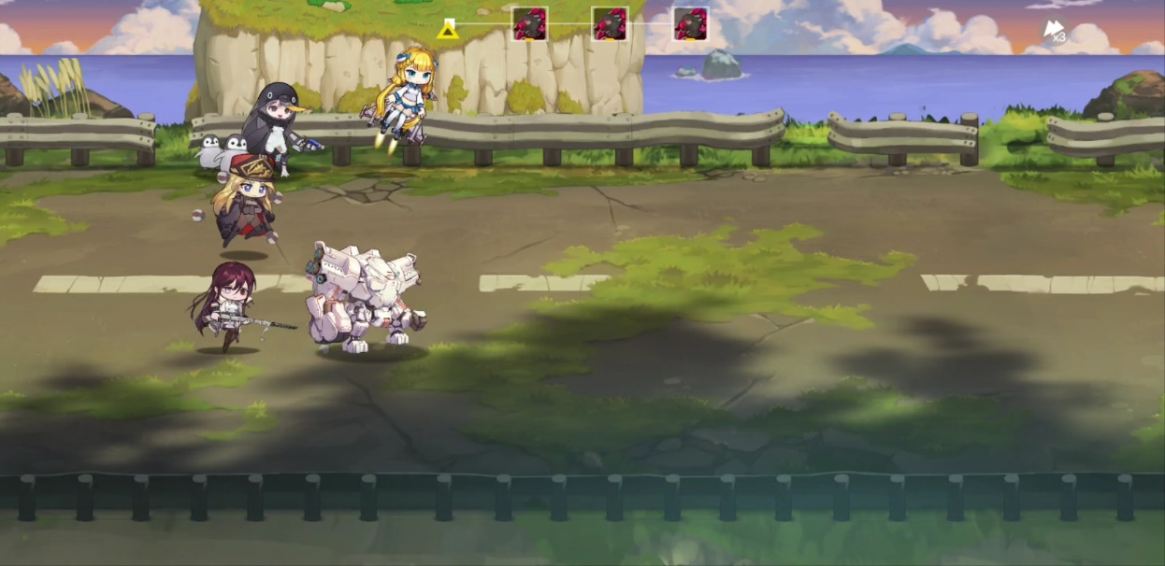
캐릭터의 모습
캐릭터의 모습을 보면 이 캐릭터의 타입이나 속성 등을 유추 할 수 있다.

